Slide 1
Тема: Моя страна Желонкина Марина Владимировна Учитель начальных классов

Slide 2
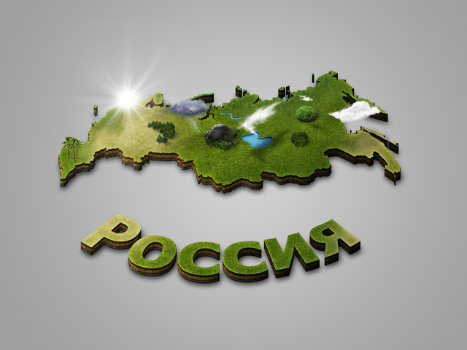
Страна

Slide 3
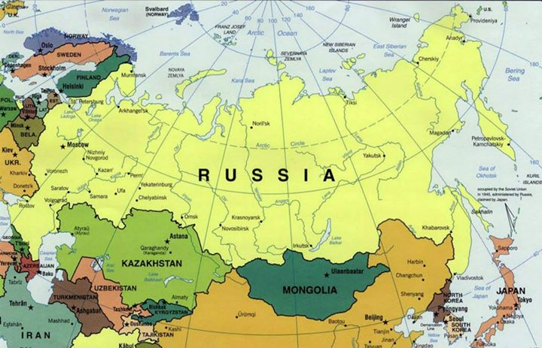
Страна – это территория, имеющая свои собственные границы

Slide 4
Герб — эмблема, отличительный знак, передаваемый по наследству, на котором изображаются предметы, символизирующие владельца герба (человека, город, страну). Изучением гербов занимается геральдика.

Slide 5
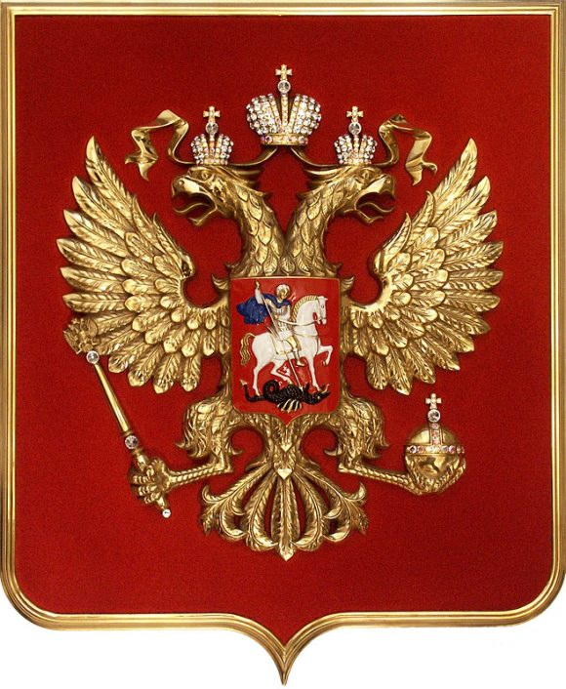
Герб России

Slide 6
Герб России — один из главных государственных символов России, наряду с флагом и гимном. Современный герб России представляет собой золотого двухглавого орла на красном фоне. Над головами орла изображены три короны, ныне символизирующие суверенитет как всей Российской Федерации, так и ее частей, субъектов Федерации; в лапах — скипетр и держава, олицетворяющие государственную власть и единое государство; на груди — изображение всадника, поражающего копьем дракона. Это один из древних символов борьбы добра со злом, света с тьмой, защиты Отечества.

Slide 7
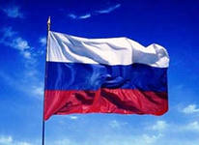
В настоящее время чаще всего используется следующая трактовка значений цветов флага России: белый цвет означает мир, чистоту, непорочность, совершенство; синий - цвет веры и верности, постоянства; красный цвет символизирует энергию, силу.

Slide 8
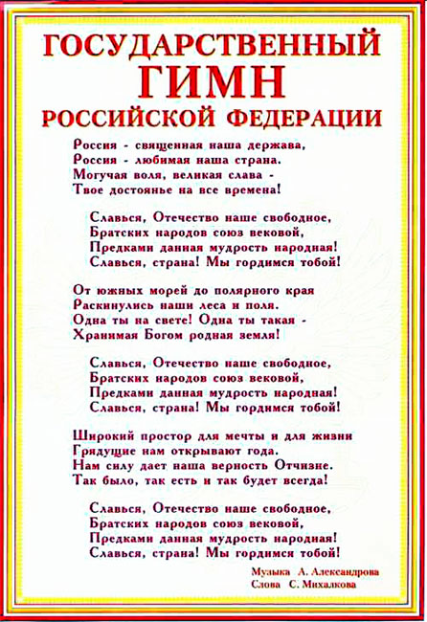

Slide 9
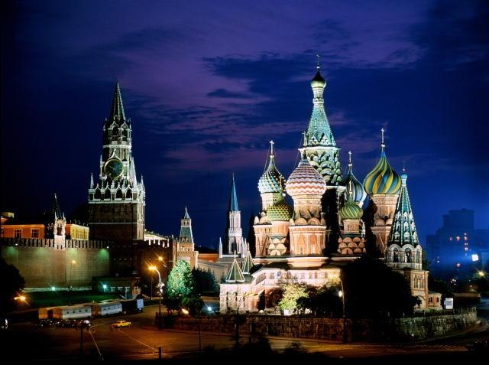
Столица – это главный город страны. Столица России - Москва

Slide 10
Россия состоит из республик, краев, областей, городов федерального значения, автономной области, автономных округов.

Slide 11
Алтайский край, город Барнаул – столица Алтайского края

Slide 12
Город – это крупный населенный пункт, являющийся административным, промышленным, торговым и культурным центром района, области, округа, края и т.п. (назовите города, которые вы знаете)

Slide 13
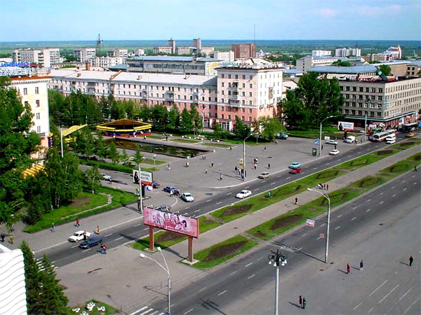

Slide 14
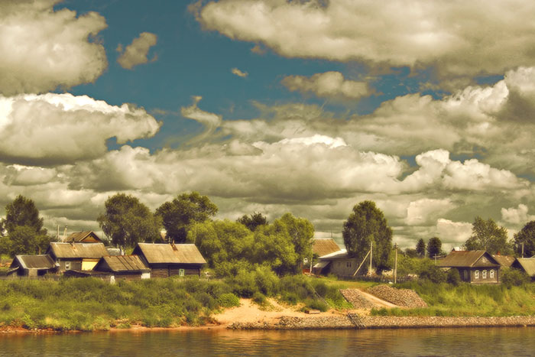
Деревня (село) – это населённый пункт

